Slide 1
Как научиться играть в волейбол?
Выполнила работу ученица 9 «В» класса
Душина полина

Slide 2
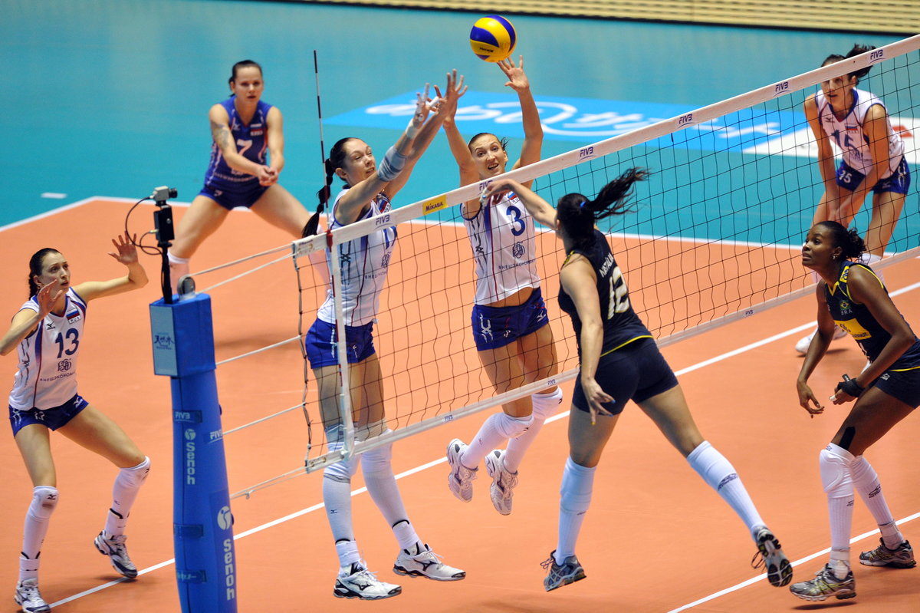
Волейбол считается одной из самых популярных игр, в него играют во многих странах мира. С помощью этой динамичной и увлекательной игры можно развить не только здоровое тело, но и логику, реакцию, способность продумывать действия на несколько шагов вперёд. Осталось только узнать основные правила, как играть в волейбол, с чего начать обучение и как стать отличным игроком за небольшой промежуток времени.

Slide 3
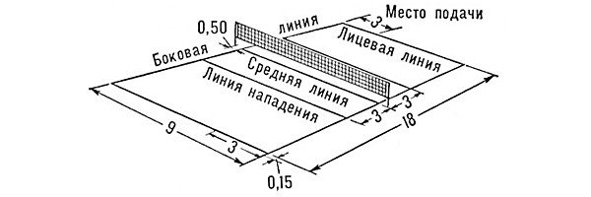
Техника игры в волейбол
Игра в волейбол проводится на площадке не менее 18х9 метров. В профессиональном спорте имеет значение даже высота сетки, через которую перекидывают мяч: для мужчин она составляет 2,43 метра, а для женщин – 2,24 м.
Ограничений по времени у игры нет, команды соревнуются до тех пор, пока одна из них не наберёт 25 очков.
Что касается волейбольного мяча, то он должен отвечать требованиям Международной федерации волейбола, состоять из натуральной или искусственной кожи, иметь окружность 65-67 см, вес 260-280 г и внутреннее давление 0,30-0,325 кг/см².

Slide 4
Что нужно знать новичкам о волейболе
Большинство из нас познакомились с волейболом в школе на уроках физкультуры, но кому-то уже в зрелом возрасте приходится учиться играть в волейбол с нуля. Вот, какие правила и положения стоит знать любому дебютанту:
Каждая команда состоит не более чем из 14 человек, но непосредственное участие в игре принимают только 6. Вот, какие позиции существуют в волейболе: сеттер, наружный нападающий, нападающий слева, нападающий напротив, нападающий справа и либеро.
Цель команды – перебросить мяч через сеть в зону соперника таким образом, чтобы он коснулся пола. Как только это происходит, команде, которая произвела атаку, начисляется одно очко.
Право быть первым атакующим определяется при помощи жеребьёвки.
Игрок не может ловить мяч и удерживать его в руках, перемещение мяча происходит только за счёт отбивания. Если мяч коснётся другой части тела (стопы, головы и т.д.), то нарушением это не считается.
Один игрок не может два раза подряд дотрагиваться до мяча, только если он не ставит блок.
Начинающие спортсмены могут подавать мяч нижним приёмом, профессионалы же используют преимущественно верхний.
Матч начинающих волейболистов состоит из 3 партий, выигрывает та команда, которая одержала победу в 2 партиях из трёх.

Slide 5
Одно из главных правил во время игры в волейбол – это уважение к членам своей команды и к соперникам. Агрессивное или враждебное отношение может привести к санкциям или даже дисквалификации игрока.

Slide 6
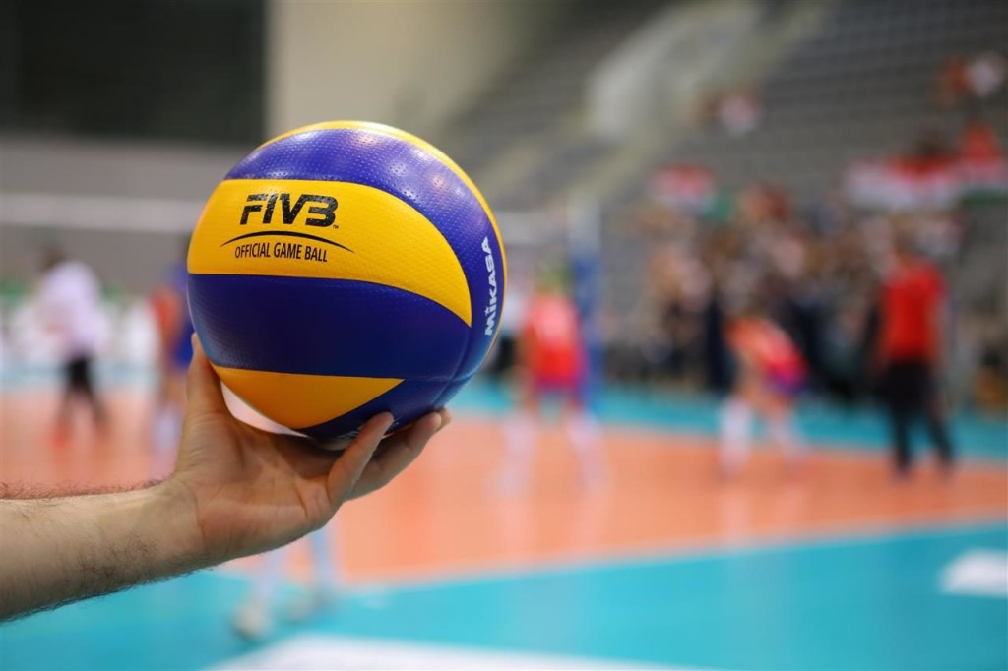
Как научиться играть в волейбол
После того, как в теории изучены все правила, нужно задуматься о том, как научиться играть в волейбол на практике. Для результативной игры в первую очередь необходимо правильно стоять: ноги должны быть всегда полусогнуты, чтобы в любой момент быстро подпрыгнуть, и находиться на ширине плеч для большей мобильности игрока. Руки нужно держать перед собой, чтобы быстро среагировать и отбить мяч. Вес тела при этом переносится на носки.

Slide 7
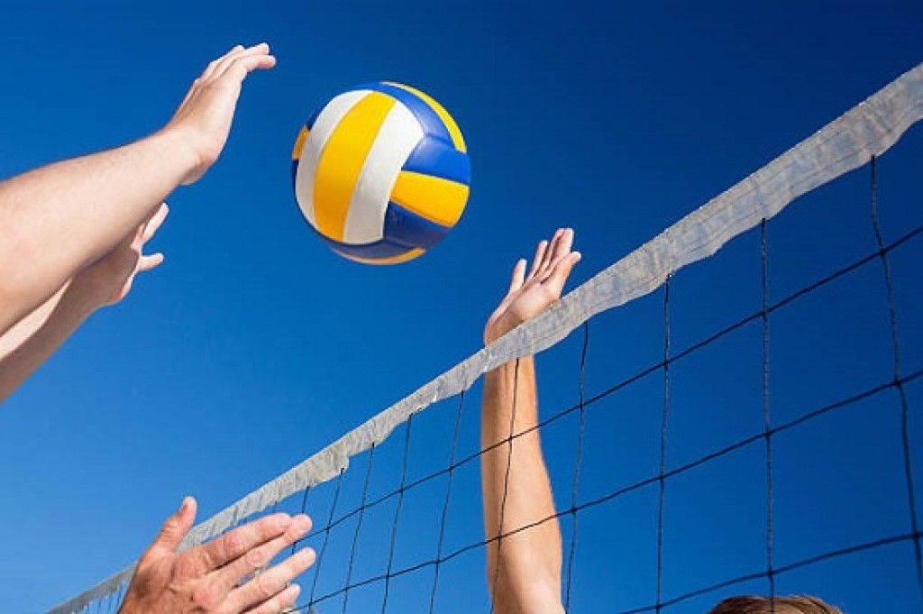
Основные подачи для новичков
Подача – это костяк игры, именно с неё начинается матч или сет. Навык подачи – это первое, что осваивают начинающие волейболисты, ведь удачная атака может принести команде быстрые очки и даже скорректировать исход игры.
Подавать мяч можно с лицевой линии или любого другого места, но не выходя за линии боковых разметок. Новички чаще всего производят удар кулаком снизу или сбоку. Более опытные игроки и профессионалы выполняют удар в прыжке и с верхней подачей.

Slide 8
Приём и передача мяча
Как только со стороны одной из команд была произведена атака, их соперникам предстоит принять и передать мяч своим товарищам. Один и тот же игрок не может касаться мяча дважды, если только он не ставит блок, а мяч не должен коснуться рук игроков более чем 3 раза. То есть один игрок может передать мяч другому игроку из своей команды, а тот либо перебросит мяч через сетку, либо отдаст пас третьему товарищу, а он уже должен атаковать соперника. Если третий игрок дал пас четвёртому игроку или не смог произвести атаку, то конкурентам присуждается одно очко.
Правильная поза для принятия мяча – это стойка на полусогнутых ногах с вытянутыми кверху руками.
Достаточно в такой позе встать под мяч и вытолкнуть его руками в сторону противоположной команды или передать пас игроку своей команды.

Slide 9
Как ставить блок
Задача блокирующего игрока – подавить атаку соперника и не допустить удара мяча о пол на площадке своей команды. Игрок блока находится у самой сетки. Он следит за всеми передвижениями мяча, пока тот находится в пределах противоположной стороны поля. Блокирующему игроку нужно вовремя сориентироваться и подбежать к тому месту, где предполагается атака противника, и отбить мяч. Принимать удар игрок может как из положения стоя, так и в прыжке над сеткой, главное – не задевать сетку руками. При этом касаться сетки запрещено даже ногами и туловищем, это тоже будет засчитано как ошибка и очко уйдёт на счёт соперника.
Существует несколько разновидностей блока:
одиночный;
двойной;
тройной.
Отличаются они между собой количеством участников, стоящих на блоке. Одиночный блок чаще встречается на школьных уроках физкультуры или в любительском спорте. Профессиональные соревнования в большинстве случаев проходят участием двух или трёх человек в этой позиции.
Для того, чтобы работать в паре или трио, нужно много тренироваться и быть с товарищем на одной волне. В противном случае можно ненароком травмировать друг друга в запале игры.

Slide 10
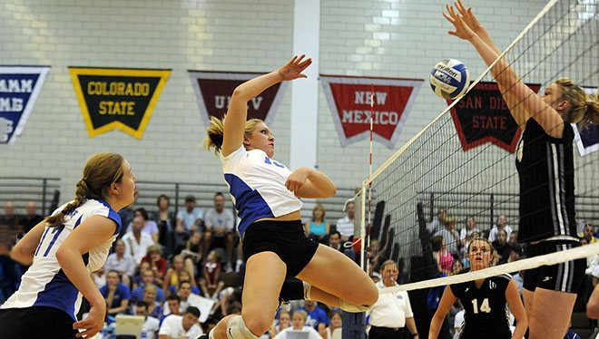
Задача блокирующего игрока – подавить атаку соперника.
В блок обычно ставят самых высоких и прыгучих спортсменов, умеющих быстро реагировать и оценивать обстановку.

Slide 11
Нападение и пробивание защиты соперника
После того, как новичок научился принимать и передавать мяч своим товарищам, ему нужно освоить и технику нападения, без этого невозможно полноценно играть и привести к победе свою команду.
Атакующий удар осуществляется тогда, когда товарищ из команды подбрасывает мяч под сетку, при этом давая возможность другому волейболисту подпрыгнуть и отправить мяч на территории противника. Задача нападающего – уловить тот самый момент, когда мяч будет находиться в самой высокой точке над сеткой, подпрыгнуть и ударить ладонью по мячу в сторону соперников. При этом нужно постараться пробить блок противоположной команды или обойти его.

Slide 12
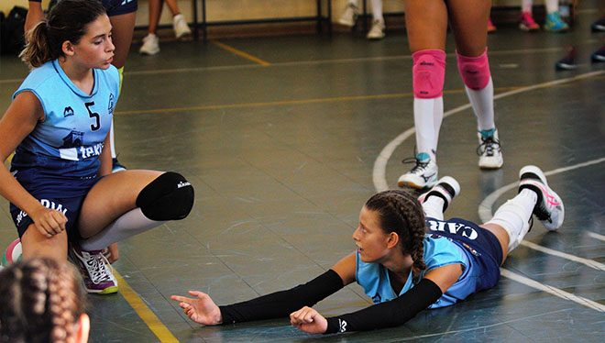
Нырки под мяч
Одним из самых сложных приёмов является не подача или атака, а именно нырки под мяч. Нырки представляют собой отбивание мяча из положения лёжа. Сперва волейболисты-новички тренируются этой технике на гимнастических матах. Игрок должен научиться выталкивать своё тело, чтобы оно было параллельно полу. Ноги при этом должны быть согнуты, голова максимально поднята вверх, чтобы не приложиться подбородком об пол. Руки при этом максимально вытянуты по направлению к мячу, слегка сжаты в кулак и соединены вместе в районе тыльной стороны ладоней.
Чаще всего такой приём используется в мужском волейболе, но в любом случае на всех игроках должны быть защитные накладки на коленях, чтобы избежать травм и ушибов.

Slide 13
Желаю спортивных достижений!

